Slide 1
KOMUNIKASI DALAM BISNIS
Dr. Meilan Sugiarto,S.Sos,MSi.

Slide 2
BUSINESS COMMUNICATION
Komunikasi yang digunakan dalam dunia bisnis yang mencakup berbagai macam bentuk komunikasi, baik verbal maupun non verbal untuk mencapai tujuan tertentu.

Slide 3
PERBEDAAN ANTARA KOMUNIKASI ANTARPRIBADI & KOMUNIKASI BISNIS
Uraian | Komunikasi Antarpribadi | Komunikasi Bisnis
Orientasi/tujuan | Kepentingan pribadi | Kepentingan bisnis
Pokok bahasan | Masalah pribadi | Masalah bisnis
Bahasa yang digunakan | Informal, bahasa campuran | Formal, baku
Format penulisan | Tidak standar, fleksibel | Standar
Gaya penulisan | Tidak standar | Standar
Kertas surat | Tanpa kop surat | Dengan kop surat
Stempel/cap | Tanpa stempel | Dengan stempel
Contoh | Surat keluarga | Surat bisnis

Slide 4
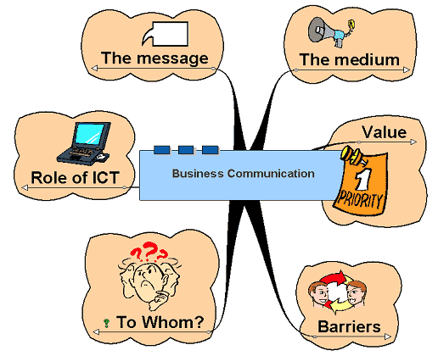
Komunikasi dalam bisnis mencakup

Slide 5
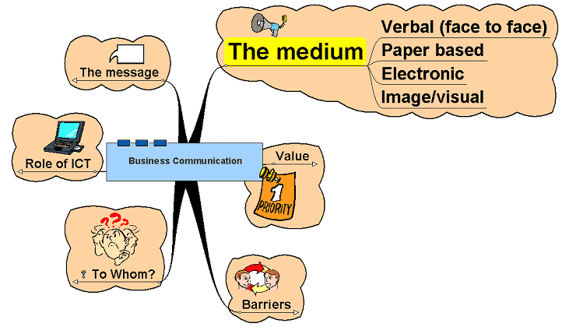
The Medium (media)

Slide 6
Media :
Bagaimana komunikasi dalam bisnis dilakukan ?
Penting untuk memilih media yang tepat untuk pengiriman pesan.
Perlu dipertimbangkan kebutuhan pengirim, kondisi penerima dan tujuan komunikasi dalam bisnis.
Ketitepatan media dapat menjadi hambatan utk berkomunikasi secara efektif.

Slide 7
Communication
Channels –
Figuring out the right
way to send a message.
The number of options is
growing…

Slide 8
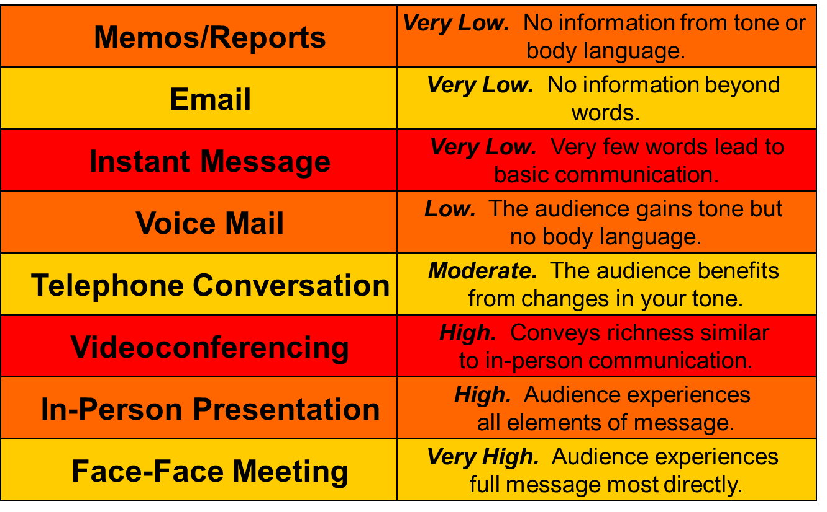
Choose the Right Channel:

Slide 9
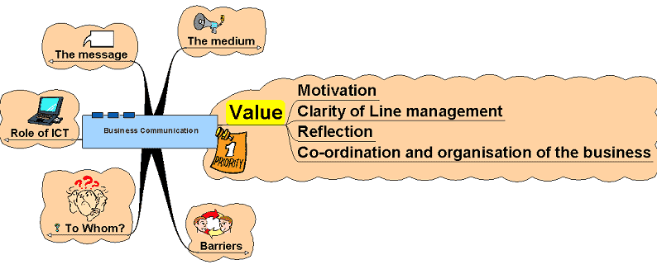
Value (NILAI)

Slide 10
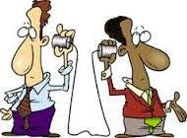
Nilai :
Berbagai masalah dalam bisnis banyak disebabkan oleh tidak efektifnya komunikasi dari seseorang.
Bisnis secara esensial organisasi yang fokus pada manusia.
Nilai dari suatu komunikasi yang baik tidak dapat dihitung kontibusinya dalam bisnis.

Slide 11
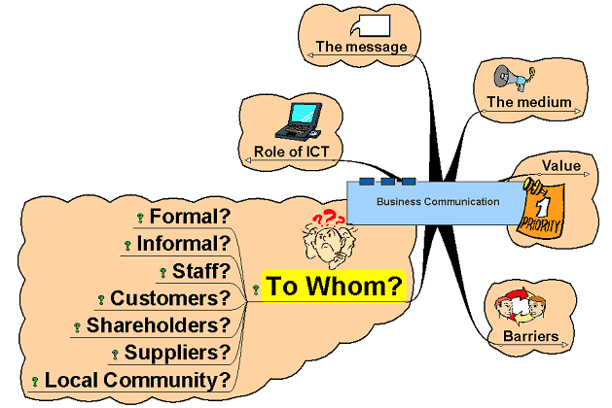
To whom (untuk siapa) ?

Slide 12
untuk siapa?
Siapa yang menjadi tujuan komunikasi merupakan faktor penting.
Kondisi media dan isinya akan bergantung pada siapa yang menjadi tujuan.
Menjadi sensitif terhadap penerima adalah penting.
Apakah komunikasi yang dilakukan formal atau informal ?

Slide 13
Consider the Audience: It’s Not About You!
Expectations
What kind of language do most people use in the organization?
Education
What vocabulary should you use?
How complex should you make the message?
Profession
Are there professional acronyms and jargon that can impact your message?

Slide 14
Untuk siapa
Komunikasi melalui E-mail, misalnya :
Apakah harus mengikuti aturan baku dalam pengejaan, tanda baca dan tata bahasa ?
Apakah tepat menggunakan penulisan seperti orang berbicara ?
Apakah menuliskan seperti ini OK 4U ?
Apakah untuk situasi yang berbeda diperlukan aturan yang berbeda ?
Bagaimana anda tahu apa yang diharapkan penerima ?
Kerusakan apa yang disebabkan oleh ketidaktepatan pesan melalui e-mail ?

Slide 15
Tipe pesan bisa menjadi faktor penting dalam menentukan media, isi, pendekatan, dll. Shg perlu dibedakan cara penyampaian:
Good news ?
Bad news ?
Information ?
Instruction?
Setiap tipe pesan di atas membutuhkan pendekatan dan media yang berbeda.

Slide 16
Pick the Right Words:
In business, your message is competing with limited attention
The right words can encourage your audience to stay with you
The right words, begin with the needs of your audience

Slide 17
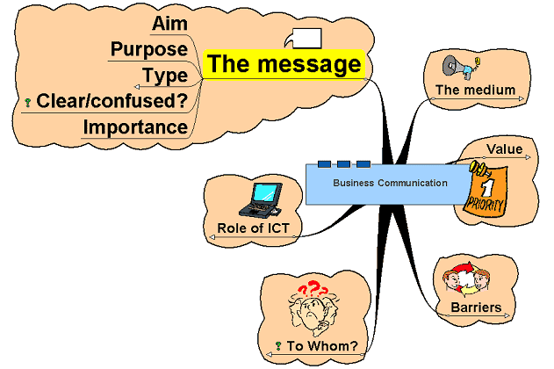
The Message (pesan)

Slide 18
Pesan
Apa yang ingin dicapai dng mendisain komunikasi ?
Hal ini perlu dipertimbangkan hati-hati dalam memutuskan media terbaik untuk menghantarkan pesan dan ketika memutuskan efektivitas feedback sebagai dampak komunikasi yang berhasil.

Slide 19
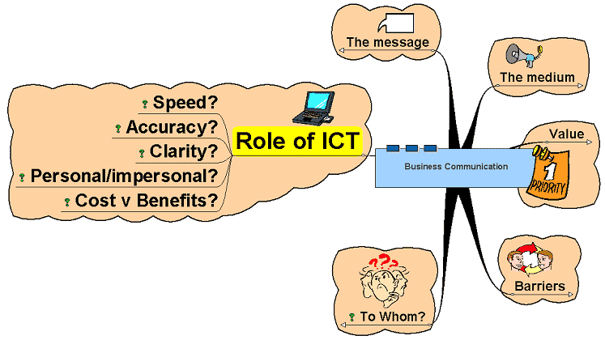
Role of ICT (peran ict)

Slide 20
Peran
ICT telah membawa berbagai keunggulan namun tetap ada keterbatasan:
ICT dapat membantu komunikasi dengan cepat
ICT dapat menghemat biaya (mis. videoconferencing)
ICT mahal dalam kebutuhan hardware
ICT tampaknya kurang bersifat personal
ICT dapat disalahgunakan

Slide 21
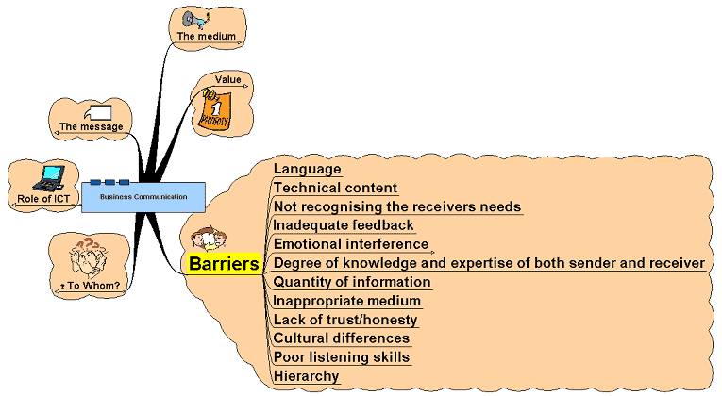
Barriers (halangan)

Slide 22
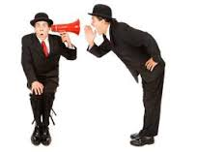
Barriers
Segala sesuatu yang menghambat keberhasilan komunikasi
Kompleks dan kadang hambatan berlapis
Bisa bersifat teknis atau umum karena penggunaan media
Problem utamanya adalah perilaku dan kondisi psikologis manusia

Slide 23
Communication Barriers -
Obstacles to effective communication.
Noise - Any interference that causes
the message you send to be
different from the message
your audience understands.

Slide 24
Effective
Communication –
Happens when you
transmit meaning –
relevant meaning-
to your audience
I know that you believe
that you understand
what you think I said,
but I am not sure you
realize that what you
heard is not what I meant.
---- Unknown

Slide 25
MANFAAT KOMUNIKASI BISNIS EFEKTIF
Pemecahan
masalah lebih
cepat
Respon
stakeholder
meningkat
Pengambilan
keputusan
lebih cepat
Komunikasi
Yang Efektif
Citra profesional
meningkat
Produktivitas
lebih meningkat
Arus kerja
lebih mantap
Bahan promosi
lebih jelas
Hubungan
bisnis
lebih kuat

Slide 26
Fungsi Komunikasi Bisnis
Fungsi internal dan external komunikasi bisnis secara umum :
1. Menginformasikan (to inform)
2. Membujuk (to persuade)
3. Mempromosikan(to promote goodwill)

Slide 27
Komunikasi Bisnis Internal
Internal : atasan, bawahan dan rekan kerja
Fungsi :
Mengeluarkan dan menjelaskan peraturan/prosedur
Menginformasikan progres perusahaan
Mendorong pegawai melakukan perbaikan
Evaluasi, memberi penghargaan dan menegur pegawai

Slide 28
Komunikasi Bisnis External
Eksternal : konsumen, suplier, pemerintah, dan publik
Fungsi :
Membujuk konsumen membeli produk
Menjelaskan produk atau layanan
Mengklarifikasi spesifikasi yang dibutuhkan
Mempromosikan image positif perusahaan
Memberikan kredit dan menagih piutang

Slide 29
Bentuk Komunikasi Bisnis
Komunikasi tertulis :
Pengumuman, memo, e-mail, surat, laporan, proposal dll.
Keuntungan :
Catatan permanen
Pesan yang terencana
Ekonomis
Distrubusi lebih mudah.

Slide 30
Bentuk Komunikasi Bisnis
Komunikasi lisan :
Pembicaraan, telepon, wawancara, rapat, konfrensi
Keuntungan :
Feedback langsung
Bisa menangkap nonverbal
Mudah

Slide 31
Saluran Komunikasi
Komunikasi formal :
mengikuti garis hirarki atau jabatan
Tiga arah komunikasi formal :
Downward : dari pengambil keputusan ke karyawan; Contoh : Kebijakan, rencana, strategi, instruksi dan prosedur
Upward : dari pekerja kepada pimpinan; Contoh : laporan kerja, dan usulan perbaikan
Horizontal : sesama karyawan/level yang sama; Contoh : Meeting, e-mail, dan memo

Slide 32
Saluran Komunikasi
Komunikasi informal (grapevine) :
berdasarkan hubungan sosial
karyawan sering bersosialisasi saat makan siang, istirahat atau pulang kantor.
bila banyak informasi yang beredar melalui informal artinya komunikasi formal tidak efektif
Keuntungan :
informasinya lebih cepat dan efektif
bisa mengekspresikan pendapat tanpa ragu-ragu

Slide 33
Hambatan Komunikasi Bisnis
Iklim komunikasi tertutup, karyawan sedikit mengetahui tentang perusahaan, informasi dikuasasi oleh pemimpin.
Struktur organisasi yang besar dan berjenjang, distorsi, penyampaian tertunda, persepsi berbeda.
Filtering, pesan dirubah, diperpendek atau diperpanjang.

Slide 34
Hambatan Komunikasi Bisnis
Tidak percaya, merasa diperdaya, dimanipulasi atau diperlakukan dengan tidak adil.
Rivalitas antar karyawan, saling merahasiakan informasi yang bisa menguntungkan orang lain.
Status dan power.

Slide 35
Mengatasi Hambatan Komunikasi Bisnis
Mendorong iklim komunikasi terbuka, mendorong masukan dan feedback dari karyawan
Menyederhanakan struktur organisasi, mengurangi layer, informasi lebih cepat
Mempromosikan komunikasi horisontal, meningkatkan moral, menambah ide-ide.
Membuat pusat isu, karyawan bisa mengkonfirmasi isu yang berkembang
Membuat saluran formal seperti newsletter untuk memuat berita/informasi perusahaan

